Slide 1
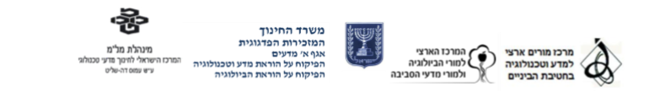
הזמנה
יום חמישי, כ"ז ניסן, תשע"ט
2.5.19
הזמנה ליום למידה משותף
של צוותי מדע וטכנולוגיה בחט"ב וביולוגיה בחט"ע
הנכם מוזמנים ליום למידה משותף תשע"ט
של המפמ"ר, מדריכות ארציות, מדריכות/ים מחוזיות/ים
וצוותי מרכז המורים הארציים - המרכז למדע וטכנולוגיה בחט"ב והמרכז לביולוגיה.
בנושא:
שיתוף פעולה בין חט"ב לביולוגיה חט"ע דרך ימי שיא בינלאומיים
המפגש יתקיים ביום שלישי,
ח' בסיון תשע"ט, 11 ביוני 2019
במחלקה להוראת המדעים במכון ויצמן (במעבדה 3), ברחובות.

Slide 2

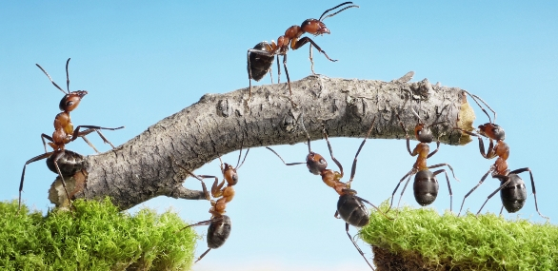
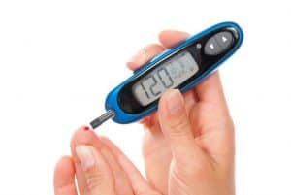
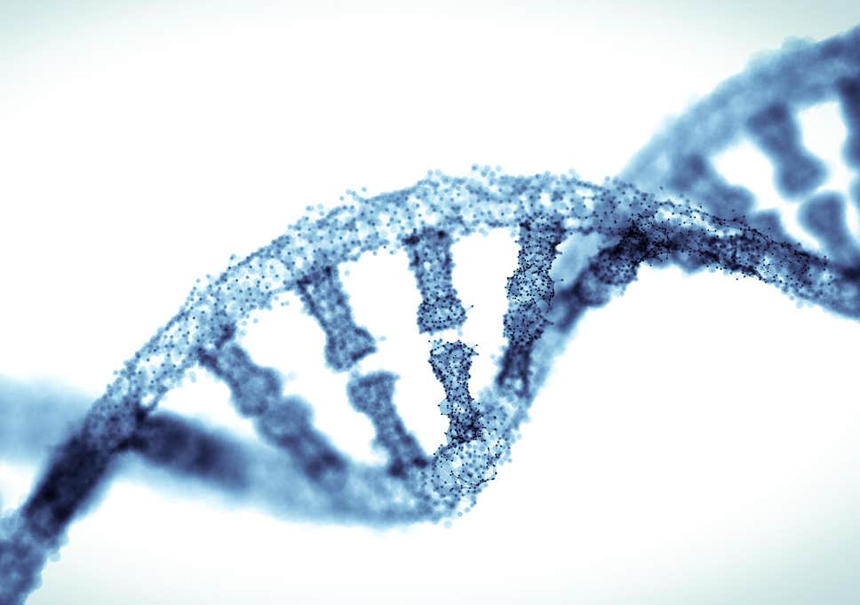
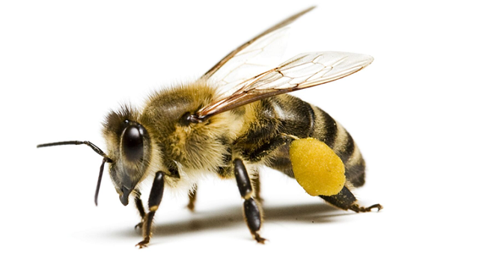
שיתוף פעולה
שיתוף פעולה
היכרות ושיח
ימים בינלאומיים
תוצרים

Slide 3
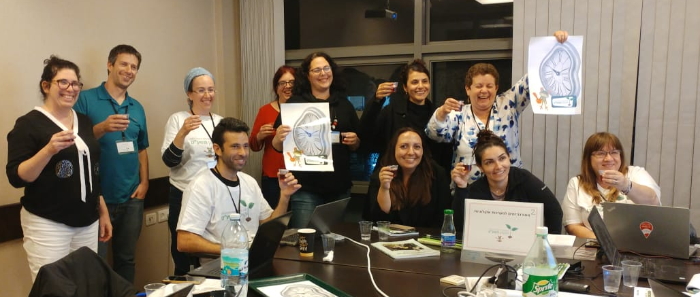
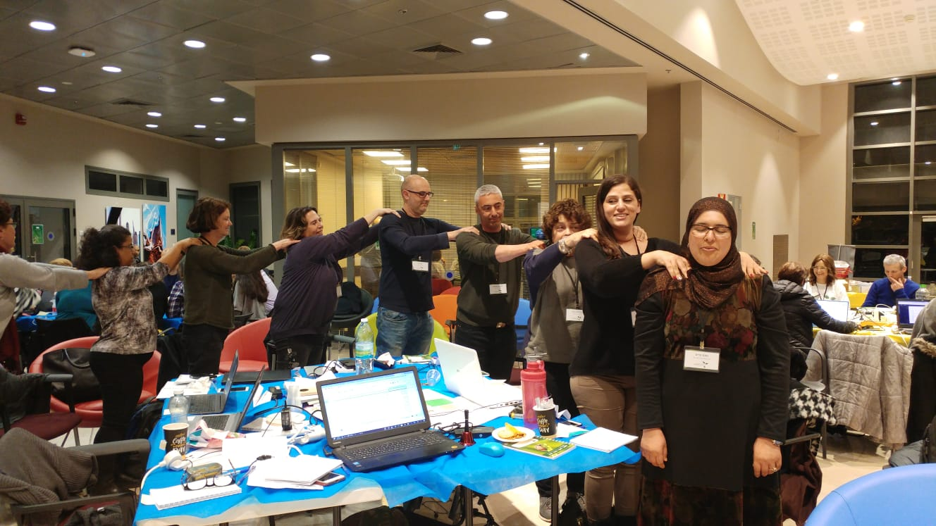
תמונות שיתופי פעולה
Notes:
שיתופי פעולה – בקבוצות: בתמונה העליונה - גם ורד בעלת תפקיד בחט"ב ... בתחתונה: מדענים, מורים, מנהלת, גמלאית – כולם מסייעים...

Slide 4

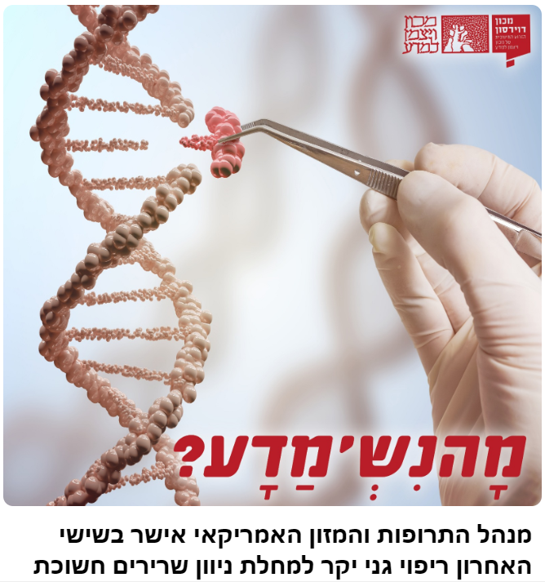
ריפוי גני למחלת ניוון שרירים
מנהל התרופות והמזון האמריקאי אישר בשישי האחרון ריפוי גני יקר למחלת ניוון שרירים חשוכת מרפא. SMA (קיצור של Spinal Muscular Atrophy) היא מחלה גנטית שמתגלה בגיל צעיר מאוד וגורמת לחולשת שרירים הנובעת מניוון עצבי. במקרים החמורים, היא יכולה לגרום למוות עד גיל שנתיים. הטיפול החדש משנה לצמיתות את הגנים שגורמים למחלה ובכך מאפשרת ריפוי מלא. חברת התרופות Novartis עדיין לא חשפה את מחיר הטיפול אך מעריכים שהטיפול יעלה 2 מיליון דולר – המחיר הגבוה ביותר שנקבע עד כה בעבור טיפול חד פעמי. לקריאה בהרחבה (באנגלית). לקריאה על המחלה באתר מכון דוידסון. לכתבה על ריפוי גני באתר מכון דוידסון.
Notes:
אנקדוטות על כל יום... עמ"ר – עלויות הטיפולים... האם ? כמה? מתי? על חשבון מי? הזדמנות למי שלא מכיר את הקבוצה של דוידסון (מזכיר את בוקר טוב ביולוגי, עולמון ועוד)
https://nyi.ms/2QAc1fi
https://bit/ly/2VXAxbD
https://bit/ly/2QEHq0s - https://davidson.weizmann.ac.il/online/sciencenews/%D7%A8%D7%A7-%D7%9C%D7%A2%D7%A9%D7%99%D7%A8%D7%99%D7%9D-%D7%98%D7%99%D7%A4%D7%95%D7%9C-%D7%92%D6%B5%D7%A0%D7%99-%D7%9E%D7%A6%D7%99%D7%9C-%D7%97%D7%99%D7%99%D7%9D-%D7%9C%D7%9E%D7%97%D7%9C%D7%AA-%D7%A0%D7%99%D7%95%D7%95%D7%9F-%D7%A9%D7%A8%D7%99%D7%A8%D7%99%D7%9D

Slide 5
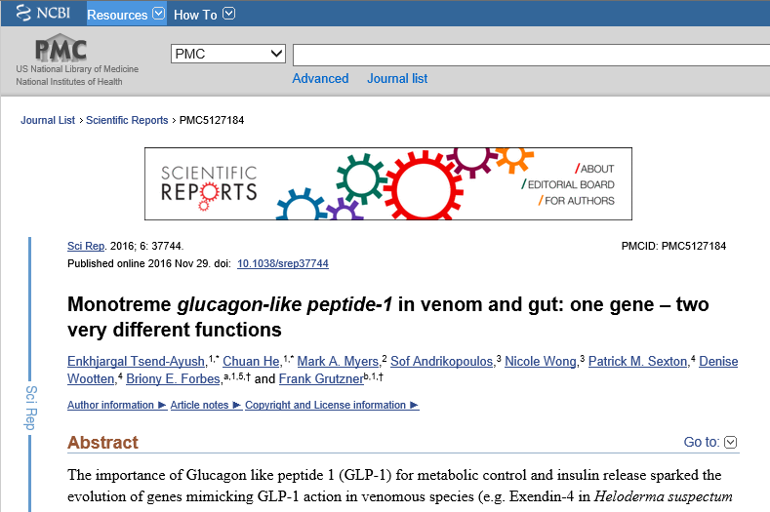
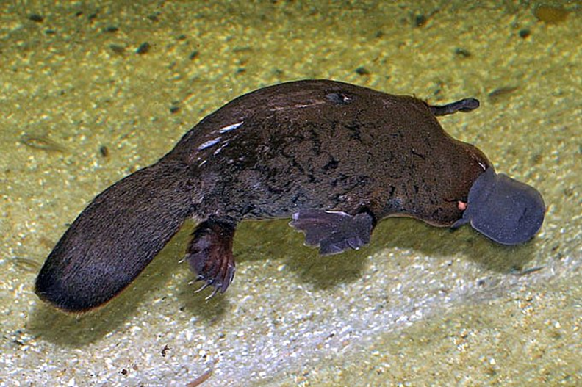
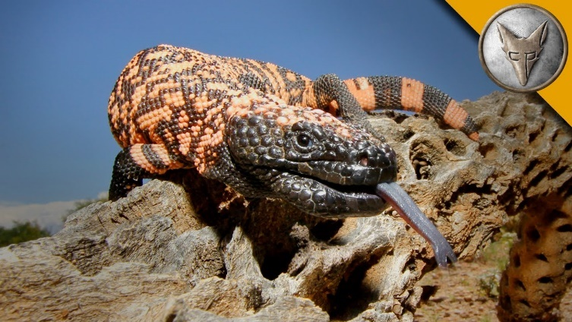
מה הקשר בין הברווזן לסוכרת?
לטאה ארסית - Gila Monster
Notes:
ראו כמה חוקרים השתתפו במחקר (או לפחות בכתיבת המאמר), זה מסתדר היטב עם אחת המיומנויות של המאה 21 – עבודה שיתופית

Slide 6
טיפול בסוכרת
ב 2005 ה-FDA אישר לשימוש את האקסנאטיד (Exenatide) לטיפול בסוכרת מסוג 2 = גרסה סינתטית של החלבון Exendin-4 שבודד מהרוק של ההלודרמה (Gila Monster).
לאחר שבמחקר תלת שנתי נמצא כי בעקבות השימוש באקסנאטיד חלה התייצבות של רמת הגלוקוז וירידה מתונה במשקל.
החלבון זהה ב50% לGLP-1, הורמון המשתחרר ממערכת העיכול המסייע בוויסות של אינסולין וגלוקגון.
חלבון הלטאה נותר אפקטיבי זמן רב יותר מאשר ההורמון האנושי, ומאפשר לסוכרתיים לשמור על רמה מבוקרת של גלוקוז בדם לאורך זמן. האקסנאטיד מאט את תהליך ההתרוקנות של מערכת העיכול ובכך מביא לירידה בתיאבון התורמת לירידה במשקל.

Slide 7
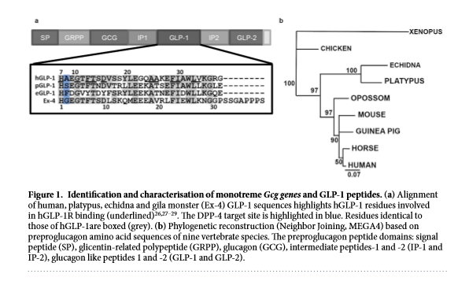
ממצאים
צפרדע רפואית
קיפודן
ברווזן

Slide 8

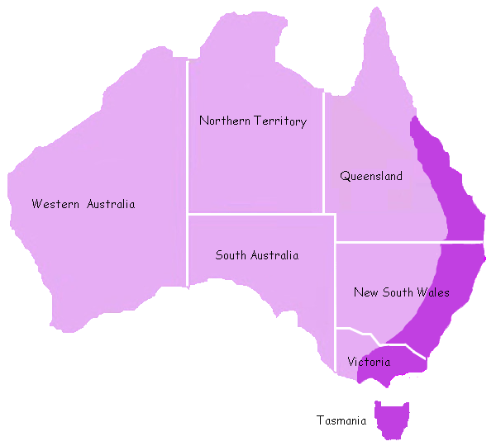
ברווזן

Slide 9
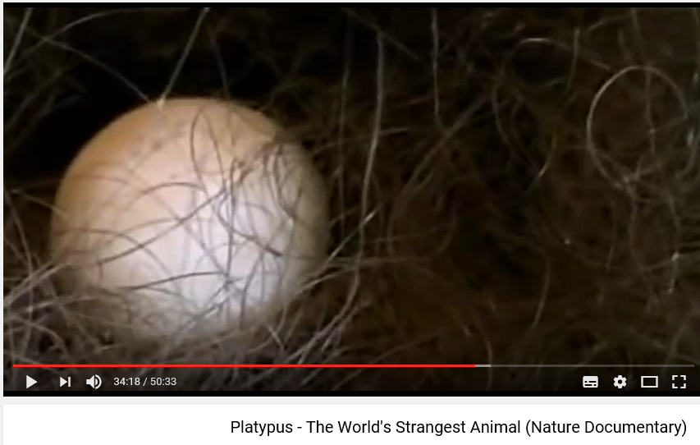
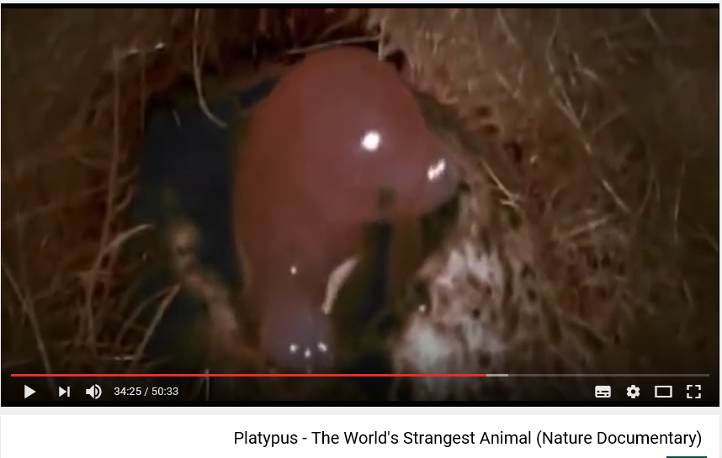
סרטון של ברווזן

Slide 10
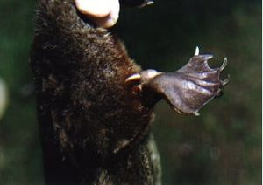
ברווזון

Slide 11
ברווזן ובארס
בארס נמצאים גם פפטידים דומים לאינקרטינים ואינסולין: ניצול ההשפעה המהירה על שינוי רמת הגלוקוז (ירידה בדם של הנטרף/מתחרה)

Slide 12
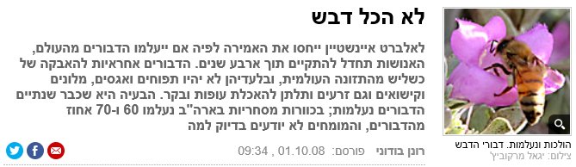
כתבה- לא הכל דבש

Slide 13
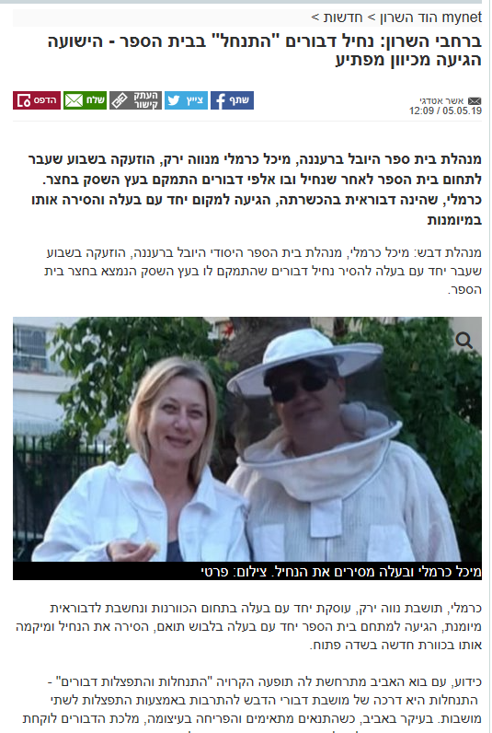
כתבה- נחיל דבורים

Slide 14
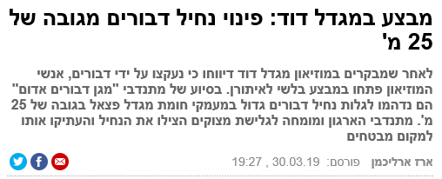
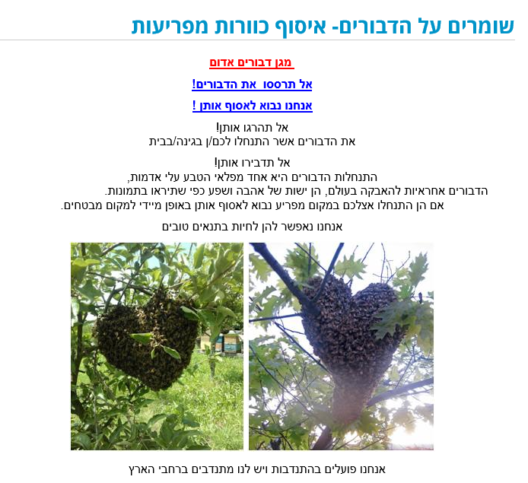
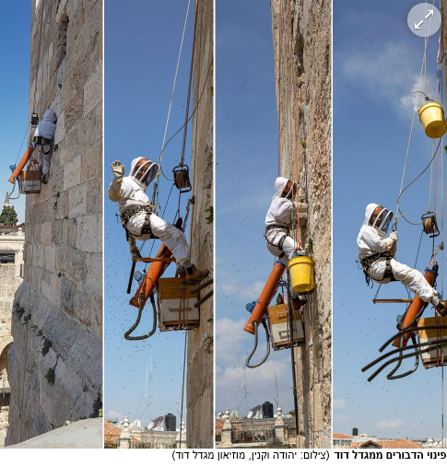
שומרים על הדבורים

Slide 15
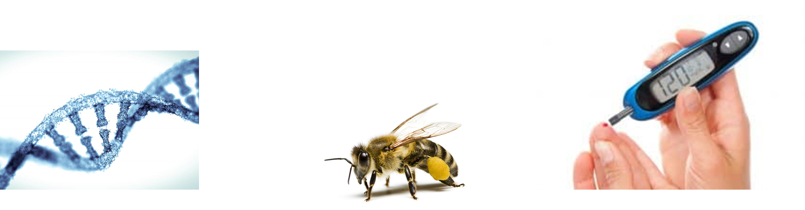
מה משותף?
מה משותף?
סוכר...
גן לאינסולין
רמת הסוכר בדם
דבש

Slide 16
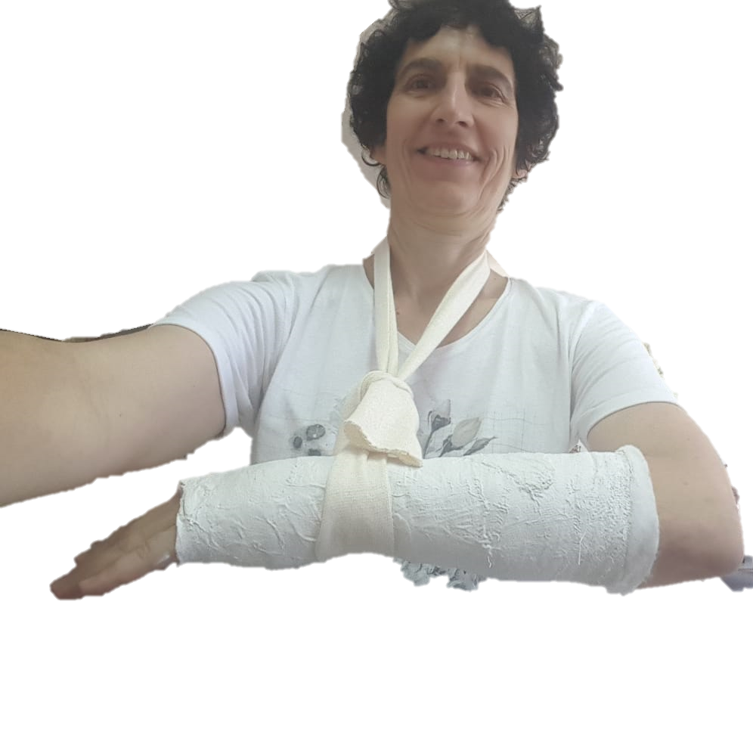
יום מתוק, בריא ופורה
יום מתוק, בריא ופורה

